Slide 1
计划修改简要说明
C组-余锋伟

Slide 2
修改概要
需求分析具体分工：
如 文档相关→黄新越，模块分析相关→杨云，扩展功能→李晓聪，测试相关→余锋伟
已完成的项目，在MPP里设置成100%
如项目确定与介绍等项目
规定里程碑
每节课为一里程碑

Slide 3
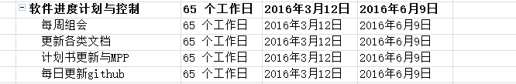
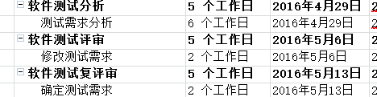
修改概要（续）
设定每周开会时间
细化项目进度控制
细化即将到来的项目

Slide 4
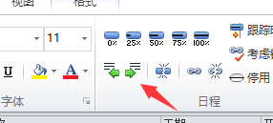
其他问题
添加子任务
工期，开始时间，完成时间的关系
工作日？周末？

